Slide 1

PRM393 / LAB 3
FAP
Attendance
Mobile, Desktop & Student Website

Slide 2













Technology Stack
Ba nền tảng dùng chung Cloud Functions và Cloud Firestore.
Frontend
Backend
Data & Storage
Xử lý điểm danh,
Lưu lịch, lớp,
Giảng viên trên điện thoại
đơn nghỉ và
Cloud Firestore
điểm danh, đơn nghỉ,
Flutter
Riverpod
Cloud Functions
điểm và dữ liệu nhóm
bảng điểm
Giảng viên trên Windows
Flutter
Lưu ảnh và báo cáo
Đăng nhập Mobile và Web
Excel từ Mobile
Cổng thông tin sinh viên
Firebase Auth
Firebase Storage
React
Vite
DevOps
Ops
Đóng gói bản Android và Windows
Đo mức sử dụng ứng dụng Mobile
Flutter
Firebase Analytics
Chạy kiểm tra tự động cho Desktop
Ghi nhận lỗi ứng dụng Mobile
GitHub Actions
Firebase Crashlytics
Đóng gói và triển khai Web sinh viên
Đổi cấu hình Mobile từ xa
Vite
Firebase Hosting
Firebase Remote Config
FAP Attendance / PRM393 Lab 3 02 / 64

Slide 3
Users and Main Features
Giảng viên quản lý lớp trên Mobile hoặc Desktop. Sinh viên dùng Web.
Client | Main Features | Platform Technology
Mobile giảng viên | Điểm danh, duyệt đơn nghỉ Quản lý điểm, chat nhóm và giao việc
Desktop giảng viên | Nhập điểm từ Excel, công bố bảng điểm, quản lý nhóm và giao việc
Web sinh viên | Gửi đơn nghỉ, xem điểm công bố, chọn nhóm, chat và tính điểm FE/PE
Giao diện và quản lý trạng thái
Ứng dụng cho Windows
Giao diện và đóng gói Web
FAP Attendance / PRM393 Lab 3 03 / 64

Slide 4
Client Architecture
Mỗi nền tảng quản lý trạng thái giao diện riêng. Backend áp dụng chung quy tắc nghiệp vụ.
Client | View | State and Logic | API Layer
Mobile giảng viên | Màn hình Flutter | Riverpod quản lý trạng thái. GradebookController xử lý bảng điểm. | Repository gọi API. Firebase SDK gọi dịch vụ cloud.
Desktop giảng viên | Màn hình Flutter trên Windows | ChangeNotifier quản lý đăng nhập. setState cập nhật giao diện. | Dịch vụ Dart gửi yêu cầu HTTP.
Web sinh viên | Trang React | React hooks quản lý trạng thái của từng thành phần. | portalCall() gọi API nghiệp vụ.
Cloud Functions kiểm tra quyền lớp trước khi ghi dữ liệu vào Firestore.
FAP Attendance / PRM393 Lab 3 04 / 64

Slide 5
Authentication and Sign-out
API chung xác thực người dùng và kiểm tra quyền truy cập lớp.
Client | Sign-in | API Identity and Access
Mobile giảng viên | Đăng nhập Google qua Firebase Auth. | Kiểm tra hồ sơ giảng viên và quyền lớp.
Desktop giảng viên | Mở trình duyệt để đăng nhập OAuth PKCE. Nhận phản hồi qua callback cục bộ. | Cloud Functions xác minh Google ID token. Kiểm tra vai trò giảng viên và quyền lớp.
Web sinh viên | Mở cửa sổ Google qua Firebase Auth. | Gửi Firebase ID token đến API. Kiểm tra hồ sơ sinh viên và lớp đã đăng ký.
Mobile Sign-out
Nếu một bước dọn dữ liệu gặp lỗi, ứng dụng vẫn chạy các bước còn lại.
FAP Attendance / PRM393 Lab 3 05 / 64

Slide 6
TECH 01 / GIỚI THIỆU CÔNG NGHỆ
Firebase Storage
Mobile giảng viên
Công nghệ này là gì?
Dịch vụ lưu tệp trên đám mây của Firebase.
Vì sao dự án dùng?
Giảng viên cần tải ảnh và báo cáo mà vẫn kiểm soát định dạng, dung lượng và quyền truy cập.
FAP Attendance / PRM393 Lab 3 06 / 64

Slide 7
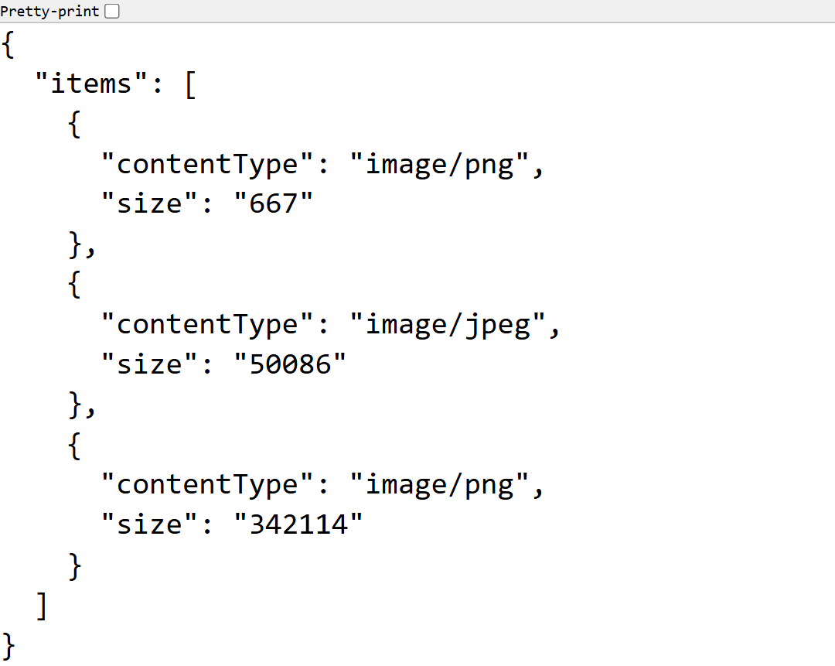
TECH 01 / PROJECT FLOW / MINH CHỨNG
Tải ảnh lên Cloud Storage
Mobile giảng viên
Android · mục Tải ảnh
Cloud Storage · đối tượng đã lưu
Android · thông báo tải thành công. Cloud Storage · dữ liệu đối tượng PNG thật.
FAP Attendance / PRM393 Lab 3 07 / 64
Notes:
Minh chứng nội bộ FAP Attendance. Android · thông báo tải thành công. Cloud Storage · dữ liệu đối tượng PNG thật. Nguồn ảnh Android · mục Tải ảnh (s08-10.png) · Cloud Storage · đối tượng đã lưu (firebase-live-storage.png).

Slide 8
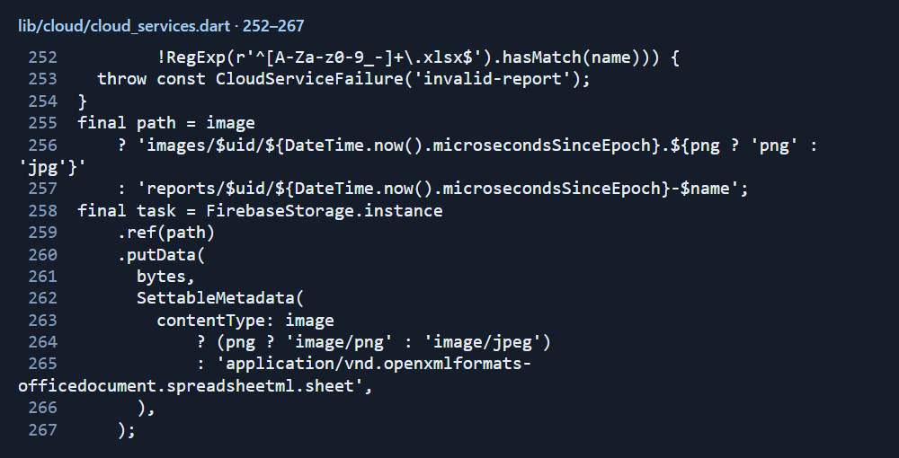
TECH 01 / IMPLEMENTATION EVIDENCE
Firebase Storage
Mobile giảng viên
Source Code
Runtime Evidence
lib/cloud/cloud_services.dart · 252–267
Mobile · thông báo tải ảnh thành công
Ảnh Android ngày 06/11 ghi nhận tải ảnh thành công trong mục Dịch vụ đám mây.
FAP Attendance / PRM393 Lab 3 08 / 64

Slide 9
TECH 02 / GIỚI THIỆU CÔNG NGHỆ
Tệp chat trong Cloud Firestore
Mobile, Desktop và Student Web
Công nghệ này là gì?
Cloud Firestore lưu nội dung tệp đính kèm. Cloud Functions kiểm tra tư cách thành viên trước khi cho tải.
Vì sao dự án dùng?
Thành viên gửi và tải tệp trong hội thoại trên cả ba nền tảng. Mỗi tin đính kèm một tệp tối đa 500 KB.
FAP Attendance / PRM393 Lab 3 09 / 64

Slide 10
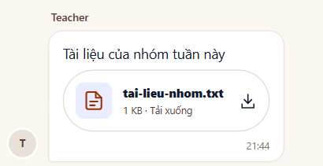

TECH 02 / PROJECT FLOW / MINH CHỨNG
Tệp chat trên Student Web
Mobile, Desktop và Student Web
Desktop · tệp trong hội thoại lớp
Student Web · tải tệp từ chat
Student Web chạy với Firestore Emulator · tệp tải xuống khớp nội dung đã gửi
FAP Attendance / PRM393 Lab 3 10 / 64
Notes:
Minh chứng nội bộ FAP Attendance. Student Web chạy với Firestore Emulator · tệp tải xuống khớp nội dung đã gửi Nguồn ảnh Desktop · tệp trong hội thoại lớp (desktop-attachment.png) · Student Web · tải tệp từ chat (firebase-web-file.png).

Slide 11
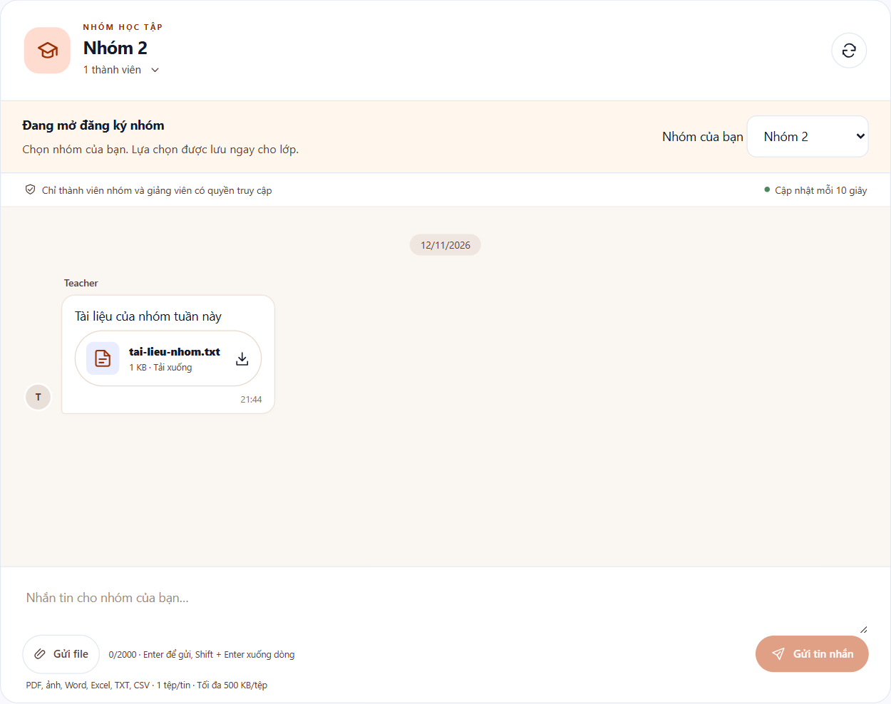
TECH 02 / IMPLEMENTATION EVIDENCE
Tệp chat được lưu trong Firestore
Mobile, Desktop và Student Web
Student Web · tệp có nút tải xuống
Student Web · hội thoại của nhóm
Ca thử dùng Firestore Emulator · Cloud Functions kiểm quyền nhóm trước khi trả tệp
FAP Attendance / PRM393 Lab 3 11 / 64
Notes:
Minh chứng nội bộ FAP Attendance. Ca thử dùng Firestore Emulator · Cloud Functions kiểm quyền nhóm trước khi trả tệp Nguồn ảnh Student Web · tệp có nút tải xuống (firebase-web-file.png) · Student Web · hội thoại của nhóm (firebase-web-chat.png).

Slide 12
TECH 03 / GIỚI THIỆU CÔNG NGHỆ
Firebase Cloud Functions
Mobile giảng viên
Công nghệ này là gì?
Cloud Functions cung cấp API dùng chung và hàm gửi thông báo qua FCM.
Vì sao dự án dùng?
Ba nền tảng dùng chung quy tắc nghiệp vụ. Mobile có nút gửi thông báo thử đến thiết bị.
FAP Attendance / PRM393 Lab 3 12 / 64

Slide 13
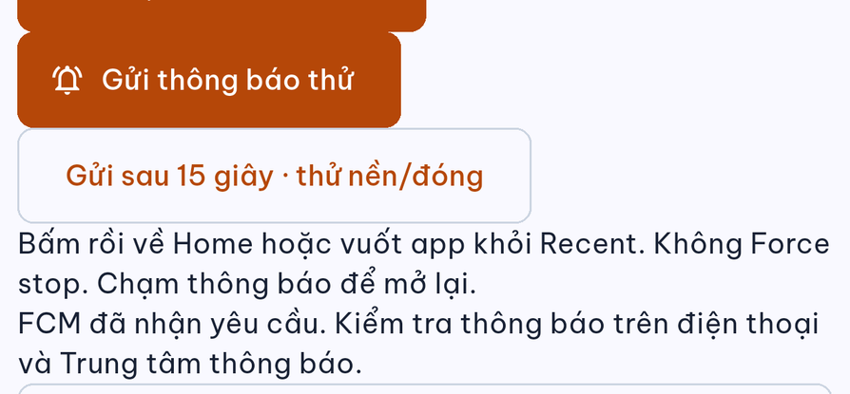
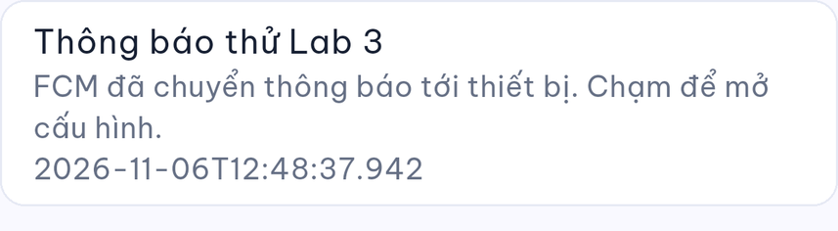
TECH 03 / PROJECT FLOW / MINH CHỨNG
Gửi thông báo tới Android
Mobile giảng viên
Gửi thông báo thử trong app
Thông báo thử đến thiết bị
Ảnh Android · gửi thử qua Cloud Functions và Firebase Cloud Messaging
FAP Attendance / PRM393 Lab 3 13 / 64
Notes:
Minh chứng nội bộ FAP Attendance. Ảnh Android · gửi thử qua Cloud Functions và Firebase Cloud Messaging Nguồn ảnh Gửi thông báo thử trong app (s14-10.png) · Thông báo thử đến thiết bị (s17-10.png).

Slide 14
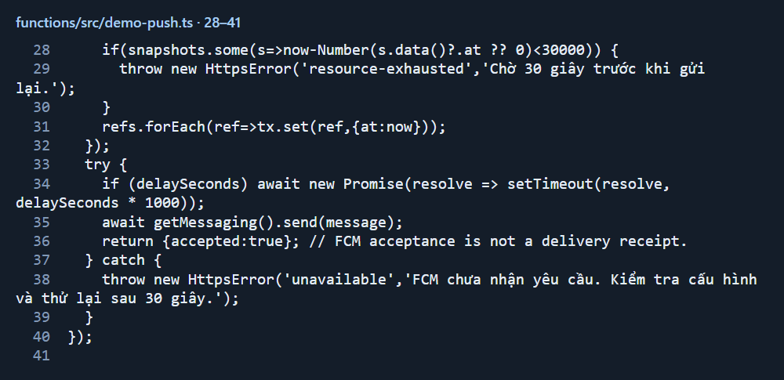
TECH 03 / IMPLEMENTATION EVIDENCE
Firebase Cloud Functions
Mobile giảng viên
Source Code
Runtime Evidence
functions/src/demo-push.ts · 28–41
Mobile · phản hồi gửi thử
Ảnh Mobile 06/11 hiển thị phản hồi gửi. Kết quả nhận được trình bày ở phần FCM.
FAP Attendance / PRM393 Lab 3 14 / 64

Slide 15
TECH 04 / GIỚI THIỆU CÔNG NGHỆ
Firebase Cloud Messaging
Mobile giảng viên
Công nghệ này là gì?
FCM chuyển thông báo từ máy chủ đến thiết bị có token đăng ký.
Vì sao dự án dùng?
Giảng viên có thể nhận tin khi đang dùng app hoặc mở app từ thông báo.
FAP Attendance / PRM393 Lab 3 15 / 64

Slide 16
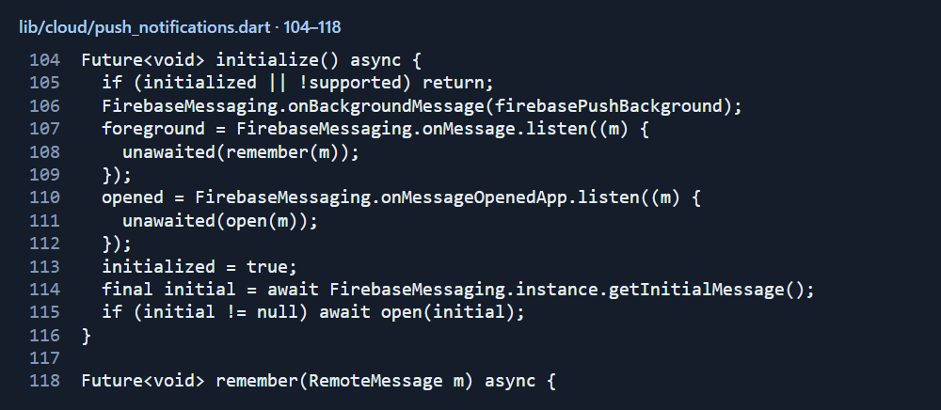
TECH 04 / PROJECT FLOW / MINH CHỨNG
Điện thoại nhận thông báo FCM
Mobile giảng viên
Listener ghi nhận thông báo
Thông báo đã nhận trên Android
Ca thử Android ngày 06/11 · thông báo đã đến thiết bị
FAP Attendance / PRM393 Lab 3 16 / 64
Notes:
Minh chứng nội bộ FAP Attendance. Ca thử Android ngày 06/11 · thông báo đã đến thiết bị Nguồn ảnh Listener ghi nhận thông báo (s17-9.png) · Thông báo đã nhận trên Android (s17-10.png).

Slide 17
TECH 04 / IMPLEMENTATION EVIDENCE
Firebase Cloud Messaging
Mobile giảng viên
Source Code
Runtime Evidence
lib/cloud/push_notifications.dart · 104–118
Mobile · tin nhận được
Ảnh Mobile 06/11 ghi nhận một thông báo thử. Ca nền và mở lạnh cần xác minh lại.
FAP Attendance / PRM393 Lab 3 17 / 64

Slide 18
TECH 05 / GIỚI THIỆU CÔNG NGHỆ
Firebase Analytics
Mobile giảng viên
Công nghệ này là gì?
SDK ghi các sự kiện sử dụng theo tên và tham số đã định nghĩa.
Vì sao dự án dùng?
Nhóm có thể theo dõi các mốc như mở phiên, chốt phiên và tải báo cáo để biết thao tác nào được dùng.
FAP Attendance / PRM393 Lab 3 18 / 64

Slide 19
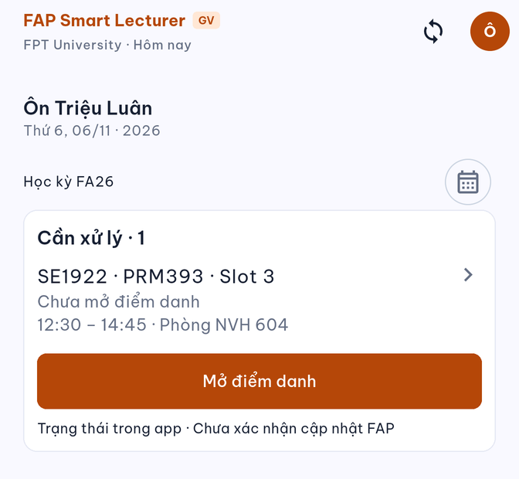
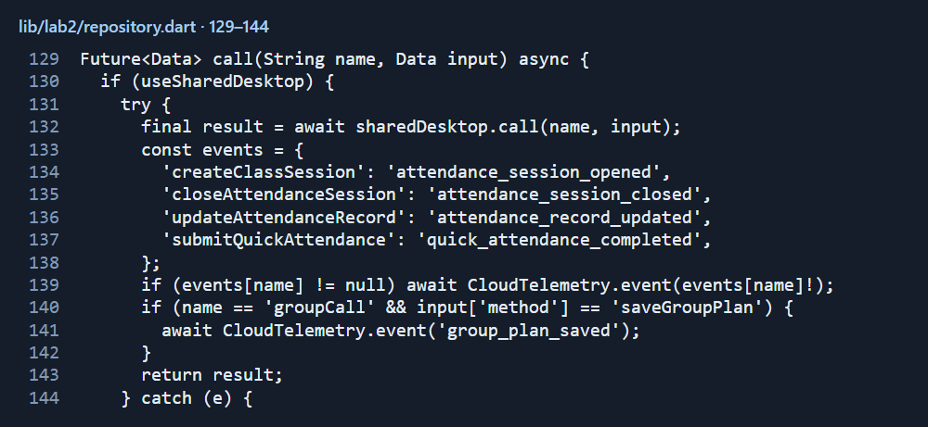
TECH 05 / PROJECT FLOW / MINH CHỨNG
Ghi sự kiện mở phiên điểm danh
Mobile giảng viên
Repository gọi CloudTelemetry
Mobile · mở phiên điểm danh
Android · thao tác mở phiên được gắn sự kiện trong mã nguồn
FAP Attendance / PRM393 Lab 3 19 / 64
Notes:
Minh chứng nội bộ FAP Attendance. Android · thao tác mở phiên được gắn sự kiện trong mã nguồn Nguồn ảnh Repository gọi CloudTelemetry (s20-9.png) · Mobile · mở phiên điểm danh (s20-10.png).

Slide 20
TECH 05 / IMPLEMENTATION EVIDENCE
Firebase Analytics
Mobile giảng viên
Source Code
Runtime Evidence
lib/lab2/repository.dart · 129–144
Mobile · màn mở phiên
Ảnh Mobile 06/11 cho thấy màn có thao tác mở phiên. Chưa có ảnh DebugView xác nhận sự kiện.
FAP Attendance / PRM393 Lab 3 20 / 64

Slide 21
TECH 06 / GIỚI THIỆU CÔNG NGHỆ
Firebase Crashlytics
Mobile giảng viên
Công nghệ này là gì?
Crashlytics thu lỗi và stack trace để truy nguyên lỗi khi app chạy.
Vì sao dự án dùng?
Nhóm có thể phân biệt lỗi đã xử lý và crash, rồi tìm màn hoặc thao tác gây lỗi.
FAP Attendance / PRM393 Lab 3 21 / 64

Slide 22
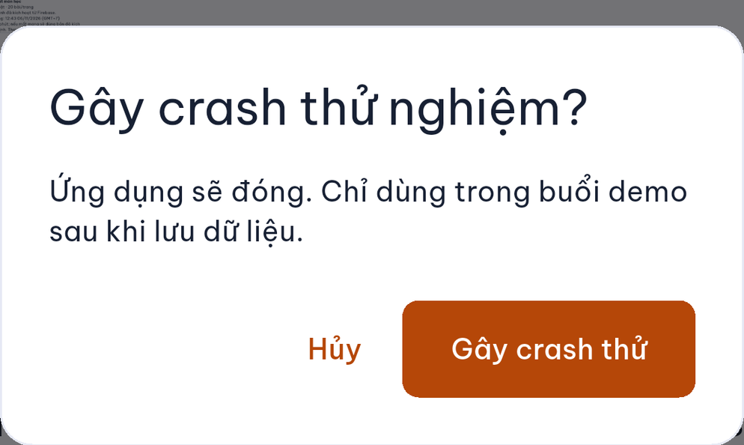
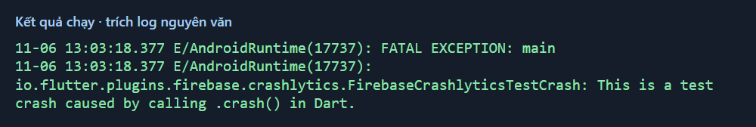
TECH 06 / PROJECT FLOW / MINH CHỨNG
Kiểm thử ghi nhận crash Android
Mobile giảng viên
Hộp xác nhận trong app
Logcat sau khi kích hoạt
Android Logcat ngày 06/11 · FirebaseCrashlyticsTestCrash
FAP Attendance / PRM393 Lab 3 22 / 64
Notes:
Minh chứng nội bộ FAP Attendance. Android Logcat ngày 06/11 · FirebaseCrashlyticsTestCrash Nguồn ảnh Hộp xác nhận trong app (s23-10.png) · Logcat sau khi kích hoạt (s24-8.png).

Slide 23
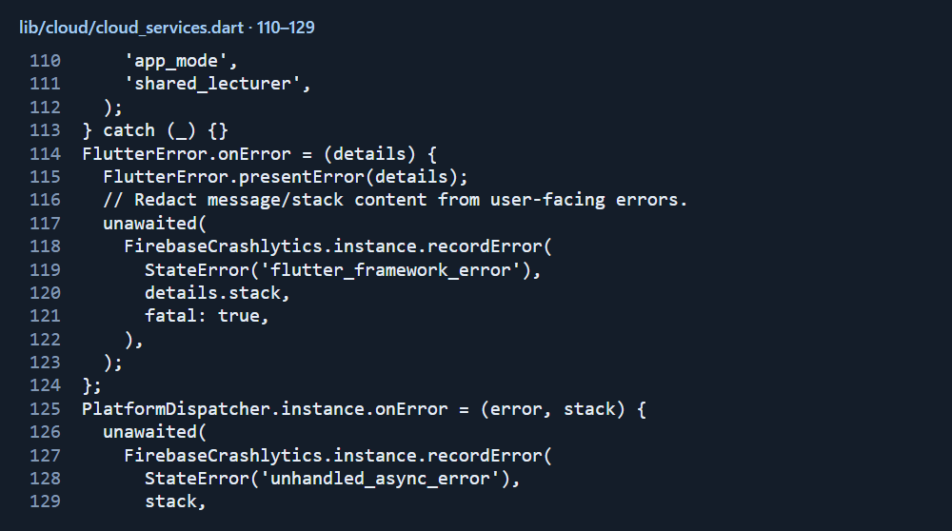
TECH 06 / IMPLEMENTATION EVIDENCE
Firebase Crashlytics
Mobile giảng viên
Source Code
Runtime Evidence
lib/cloud/cloud_services.dart · 110–129
Android · hộp xác nhận
Ảnh Android 06/11 hiển thị hộp xác nhận. Logcat ghi crash thử. Chưa có ảnh Console.
FAP Attendance / PRM393 Lab 3 23 / 64

Slide 24
TECH 06 / RUNTIME DETAIL
Firebase Crashlytics
Logcat sau khi kích hoạt crash thử
Hộp xác nhận trên thiết bị
Logcat · 06/11/2026
Logcat ghi FirebaseCrashlyticsTestCrash. Phần gửi báo cáo lên Firebase Console cần đối chiếu riêng.
FAP Attendance / PRM393 Lab 3 24 / 64

Slide 25
TECH 07 / GIỚI THIỆU CÔNG NGHỆ
Firebase Remote Config
Mobile giảng viên
Công nghệ này là gì?
Remote Config cấp giá trị cấu hình từ máy chủ mà app đọc khi chạy.
Vì sao dự án dùng?
Có thể bật, tắt trang Cập nhật và điều chỉnh số bài tải mà không phát hành APK mới.
FAP Attendance / PRM393 Lab 3 25 / 64

Slide 26
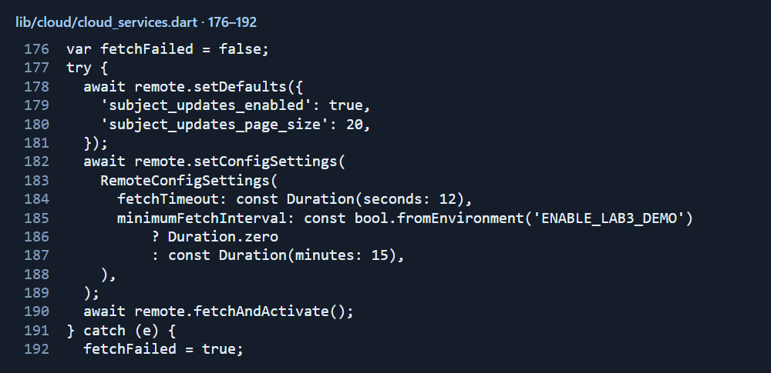
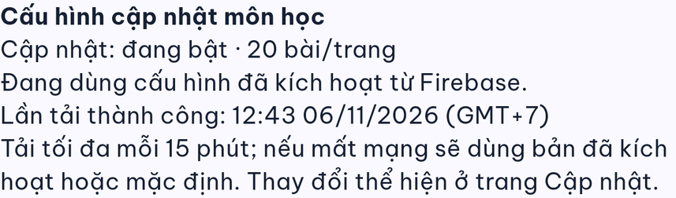
TECH 07 / PROJECT FLOW / MINH CHỨNG
Mobile áp dụng cấu hình Firebase
Mobile giảng viên
Cấu hình mặc định và fetchAndActivate
Giá trị ứng dụng đang dùng
Android ngày 06/11 · tính năng bật và 20 bài mỗi trang
FAP Attendance / PRM393 Lab 3 26 / 64
Notes:
Minh chứng nội bộ FAP Attendance. Android ngày 06/11 · tính năng bật và 20 bài mỗi trang Nguồn ảnh Cấu hình mặc định và fetchAndActivate (s27-9.png) · Giá trị ứng dụng đang dùng (s27-10.png).

Slide 27
TECH 07 / IMPLEMENTATION EVIDENCE
Firebase Remote Config
Mobile giảng viên
Source Code
Runtime Evidence
lib/cloud/cloud_services.dart · 176–192
Mobile · cấu hình từ xa
Ảnh Mobile 06/11 hiển thị nguồn cấu hình từ Firebase. Đây là lần chạy trên bản cũ.
FAP Attendance / PRM393 Lab 3 27 / 64

Slide 28
TECH 08 / GIỚI THIỆU CÔNG NGHỆ
Firebase Cloud Functions API
Mobile, Desktop và Student Web
Công nghệ này là gì?
Cloud Functions nhận yêu cầu từ ba nền tảng và đọc, ghi dữ liệu lớp học trong Firestore.
Vì sao dự án dùng?
Ba client dùng cùng quy tắc phân quyền, xử lý đơn nghỉ và công bố điểm.
FAP Attendance / PRM393 Lab 3 28 / 64

Slide 29

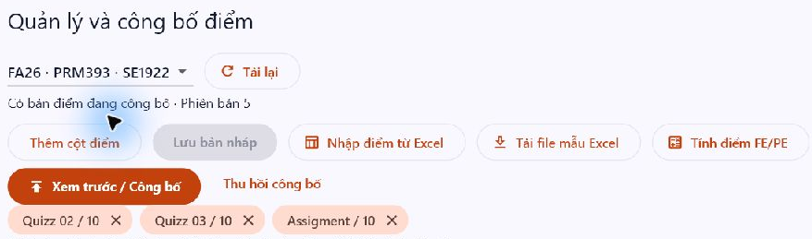
TECH 08 / PROJECT FLOW / MINH CHỨNG
Điểm đã công bố trên hai nền tảng
Mobile, Desktop và Student Web
Desktop · trạng thái bảng điểm
Student Web · điểm của tôi
PRM393 · SE1922 · ảnh Desktop và Student Web ghi nhận cùng phiên bản 5
FAP Attendance / PRM393 Lab 3 29 / 64
Notes:
Minh chứng nội bộ FAP Attendance. PRM393 · SE1922 · ảnh Desktop và Student Web ghi nhận cùng phiên bản 5 Nguồn ảnh Desktop · trạng thái bảng điểm (desktop-grade.png) · Student Web · điểm của tôi (Minh_Chung_Student_Web_Diem_Da_Cong_Bo.png).

Slide 30
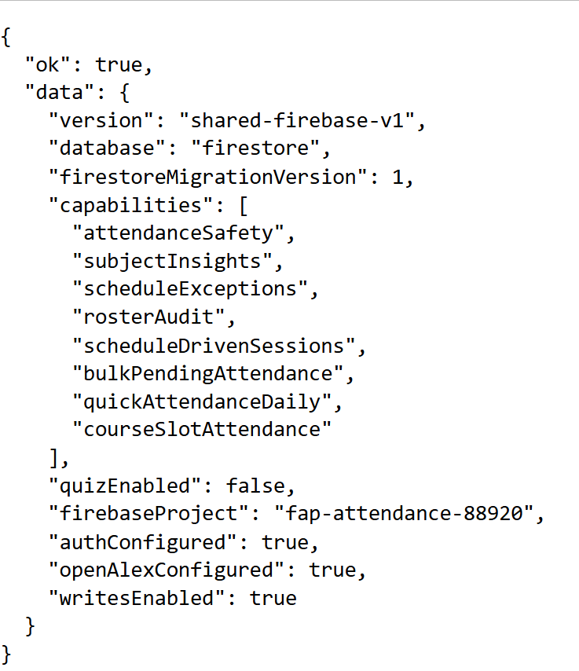
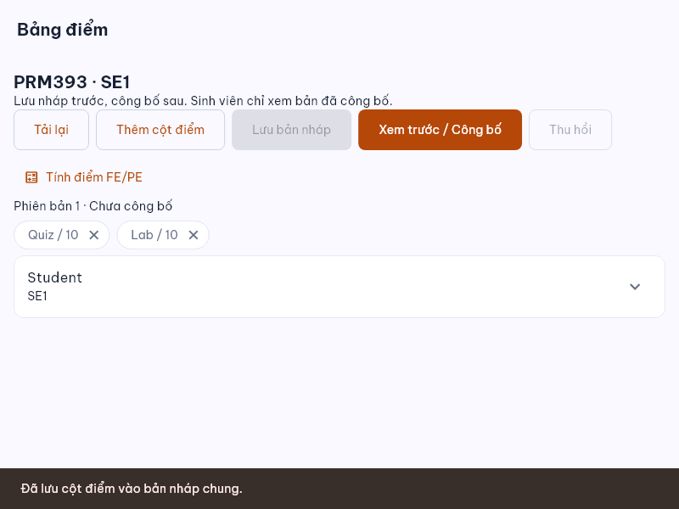
TECH 08 / IMPLEMENTATION EVIDENCE
Cloud Functions xử lý nghiệp vụ lớp
Mobile, Desktop và Student Web
API production · phiên bản và dữ liệu
Mobile · bảng điểm nháp
Phản hồi API thật · ảnh bảng điểm Mobile trong ca kiểm thử giao diện
FAP Attendance / PRM393 Lab 3 30 / 64
Notes:
Minh chứng nội bộ FAP Attendance. Phản hồi API thật · ảnh bảng điểm Mobile trong ca kiểm thử giao diện Nguồn ảnh API production · phiên bản và dữ liệu (firebase-live-health-crop.png) · Mobile · bảng điểm nháp (s30-10.png).

Slide 31
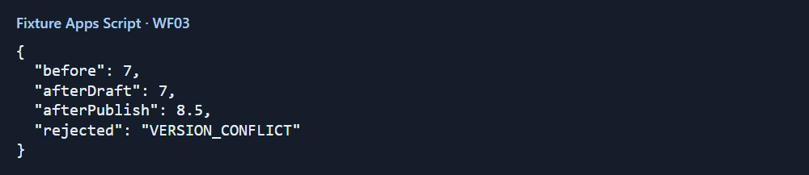
TECH 08 / RUNTIME DETAIL
Bản nháp và điểm đã công bố
Bản nháp và bản công bố
Màn Mobile · bản nháp trong widget test
Ca kiểm thử · kết quả WF03
Ca thử minh họa rằng Student Web giữ nguyên điểm đã công bố khi giảng viên lưu nháp.
FAP Attendance / PRM393 Lab 3 31 / 64

Slide 32
TECH 09 / GIỚI THIỆU CÔNG NGHỆ
Cloud Firestore & đăng ký nhóm
Ba nền tảng dùng chung dữ liệu lớp
Công nghệ này là gì?
Cloud Firestore lưu lịch, lớp, điểm danh, đơn nghỉ, bảng điểm và kế hoạch nhóm.
Vì sao dự án dùng?
Sinh viên chọn nhóm ngay trên Student Web. Giảng viên theo dõi cùng danh sách nhóm trên Mobile và Desktop.
FAP Attendance / PRM393 Lab 3 32 / 64

Slide 33
TECH 09 / PROJECT FLOW / MINH CHỨNG
Cloud Firestore đang phục vụ ba nền tảng
Dữ liệu dùng chung qua Cloud Functions
API production · lab2Health
2.365
bản ghi đã đối chiếu
33 bảng dữ liệu nghiệp vụ
3 tệp chat đã xác minh
Phản hồi từ Cloud Functions thật sau khi chuyển quyền ghi sang Firestore
FAP Attendance / PRM393 Lab 3 33 / 64
Notes:
Minh chứng nội bộ FAP Attendance. Phản hồi từ Cloud Functions thật sau khi chuyển quyền ghi sang Firestore Nguồn ảnh API production · lab2Health (firebase-live-health-crop.png).

Slide 34
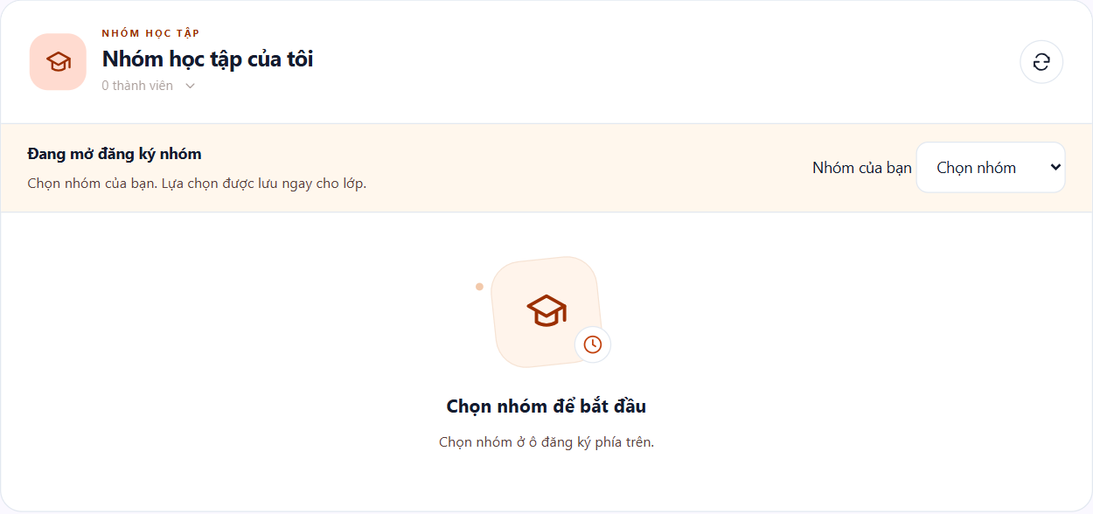
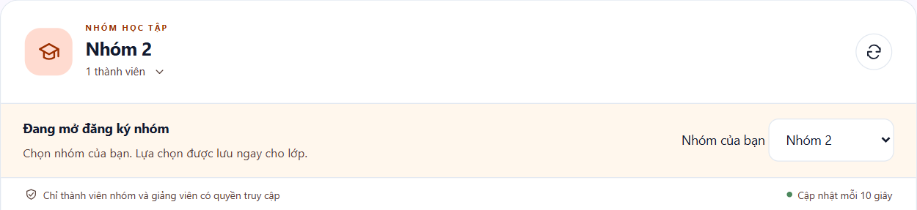
TECH 09 / IMPLEMENTATION EVIDENCE
Sinh viên chọn nhóm trên Student Web
Dữ liệu dùng chung qua Cloud Functions
Đợt đăng ký đang mở
Nhóm 2 sau khi lưu lựa chọn
Ảnh chụp giao diện chạy với Firestore Emulator · chọn Nhóm 2 và mở đúng hội thoại
FAP Attendance / PRM393 Lab 3 34 / 64
Notes:
Minh chứng nội bộ FAP Attendance. Ảnh chụp giao diện chạy với Firestore Emulator · chọn Nhóm 2 và mở đúng hội thoại Nguồn ảnh Đợt đăng ký đang mở (firebase-signup-before.png) · Nhóm 2 sau khi lưu lựa chọn (firebase-signup-done.png).

Slide 35
TECH 10 / GIỚI THIỆU CÔNG NGHỆ
Excel XLSX Import
Desktop giảng viên
Công nghệ này là gì?
Tệp .xlsx chứa các phần XML trong gói ZIP. Dart đọc workbook, sheet và ô điểm.
Vì sao dự án dùng?
Giảng viên có thể đưa bảng điểm có sẵn vào bản nháp và đối chiếu đúng lớp trước khi áp dụng.
FAP Attendance / PRM393 Lab 3 35 / 64

Slide 36
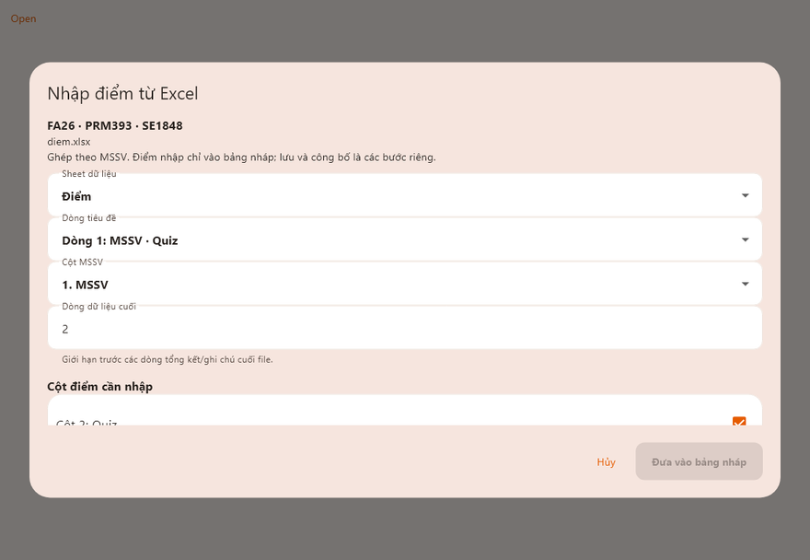
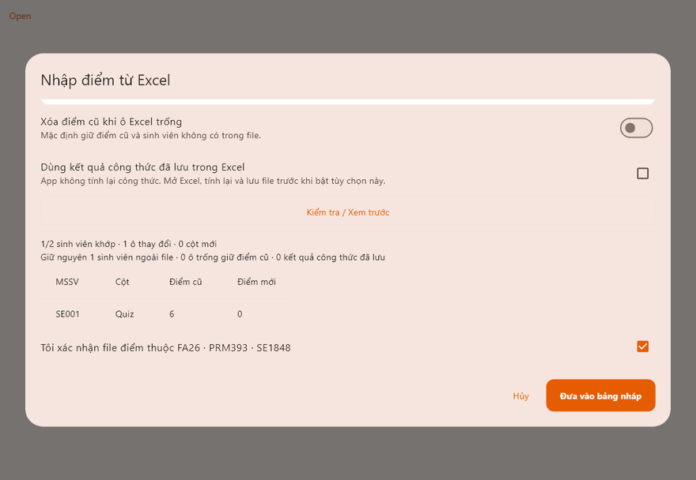
TECH 10 / PROJECT FLOW / MINH CHỨNG
Duyệt bảng điểm nhập từ Excel
Desktop giảng viên
Hộp thoại nhập điểm
Bản xem trước dữ liệu
Widget test Desktop · tệp Excel thử và bản xem trước trong giao diện
FAP Attendance / PRM393 Lab 3 36 / 64
Notes:
Minh chứng nội bộ FAP Attendance. Widget test Desktop · tệp Excel thử và bản xem trước trong giao diện Nguồn ảnh Hộp thoại nhập điểm (s37-10.png) · Bản xem trước dữ liệu (s38-6.png).

Slide 37
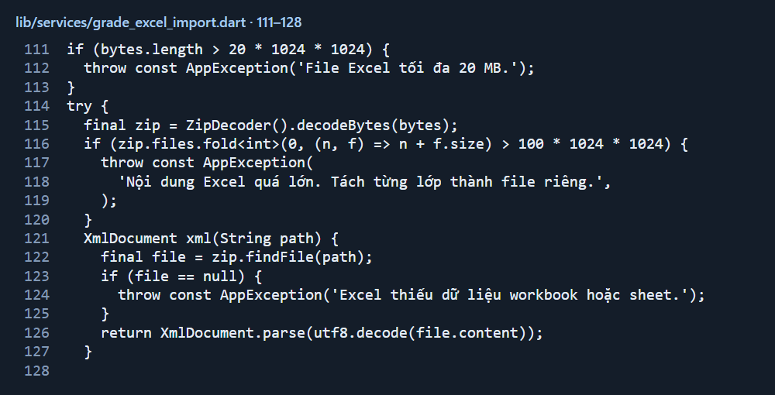
TECH 10 / IMPLEMENTATION EVIDENCE
Excel XLSX Import
Desktop giảng viên
Source Code
Runtime Evidence
lib/services/grade_excel_import.dart · 111–128
Desktop · xem trước tệp điểm
Widget test Desktop chạy hộp thoại nhập và xem trước bằng dữ liệu mẫu.
FAP Attendance / PRM393 Lab 3 37 / 64

Slide 38
TECH 10 / RUNTIME DETAIL
Excel XLSX Import
Xem trước dữ liệu nhập từ Excel
Widget test Desktop · kết quả xem trước
Hộp thoại yêu cầu chọn dữ liệu và đối chiếu lớp trước khi đưa kết quả vào bảng nháp.
FAP Attendance / PRM393 Lab 3 38 / 64

Slide 39
TECH 11 / GIỚI THIỆU CÔNG NGHỆ
QR Check-in
Giảng viên mở phiên, sinh viên quét
Công nghệ này là gì?
QR chứa đường dẫn đến trang check-in và thông tin của phiên điểm danh.
Vì sao dự án dùng?
Sinh viên mở đúng phiên trên trình duyệt. Backend kiểm quyền và trạng thái phiên trước khi ghi có mặt.
FAP Attendance / PRM393 Lab 3 39 / 64

Slide 40
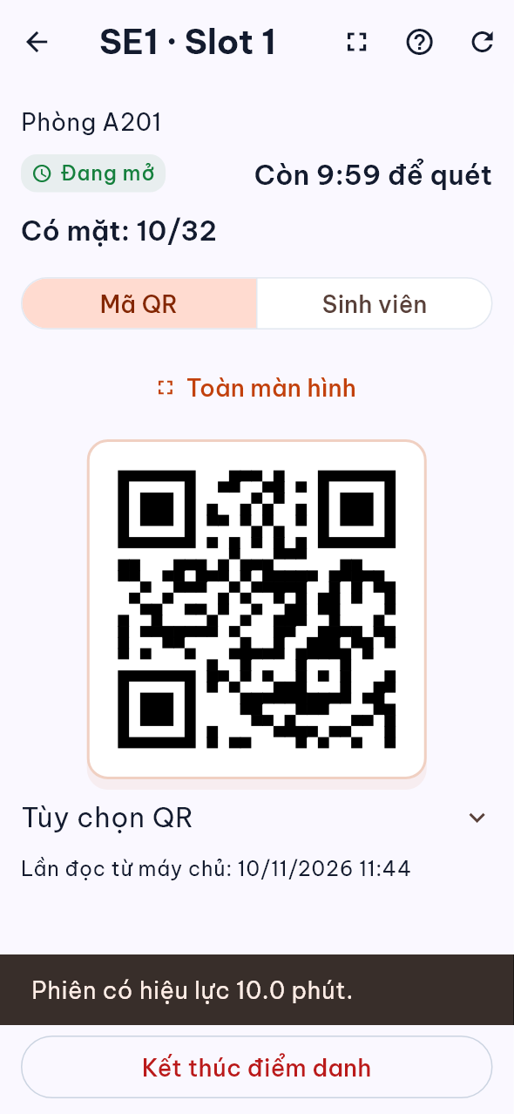
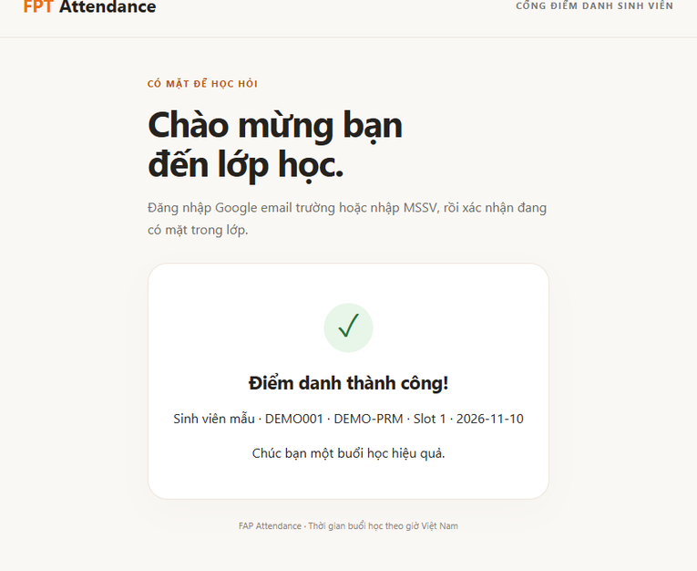
TECH 11 / PROJECT FLOW / MINH CHỨNG
Mở phiên QR và check-in
Giảng viên mở phiên, sinh viên quét
Mobile · QR phiên điểm danh
Web · điểm danh thành công
Android · màn phiên QR. Web · xác nhận trong ca kiểm thử.
FAP Attendance / PRM393 Lab 3 40 / 64
Notes:
Minh chứng nội bộ FAP Attendance. Android · màn phiên QR. Web · xác nhận trong ca kiểm thử. Nguồn ảnh Mobile · QR phiên điểm danh (03-qr-1.3.png) · Web · điểm danh thành công (s41-10.png).

Slide 41
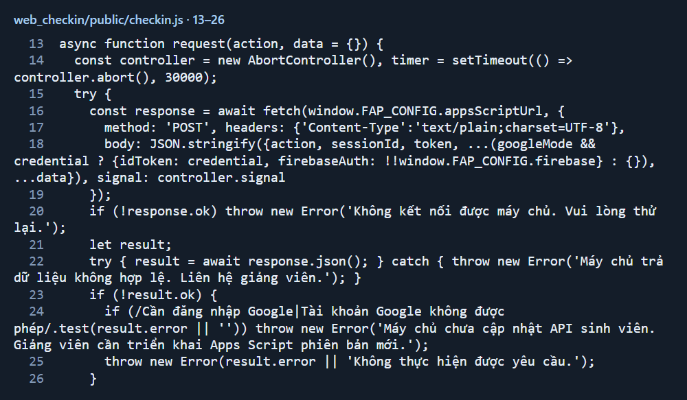
TECH 11 / IMPLEMENTATION EVIDENCE
QR Check-in
Giảng viên mở phiên, sinh viên quét
Source Code
Runtime Evidence
web_checkin/public/checkin.js · 13–26
Trang check-in · xác nhận mẫu
Trang check-in chạy trong Chromium với danh tính và API mô phỏng. Không ghi dữ liệu thật.
FAP Attendance / PRM393 Lab 3 41 / 64

Slide 42
TECH 12 / GIỚI THIỆU CÔNG NGHỆ
Local Notifications
Mobile giảng viên
Công nghệ này là gì?
Thông báo cục bộ do hệ điều hành lập lịch trên thiết bị.
Vì sao dự án dùng?
Giảng viên được nhắc khi còn buổi chưa điểm danh, kể cả khi máy chủ không gửi FCM.
FAP Attendance / PRM393 Lab 3 42 / 64

Slide 43
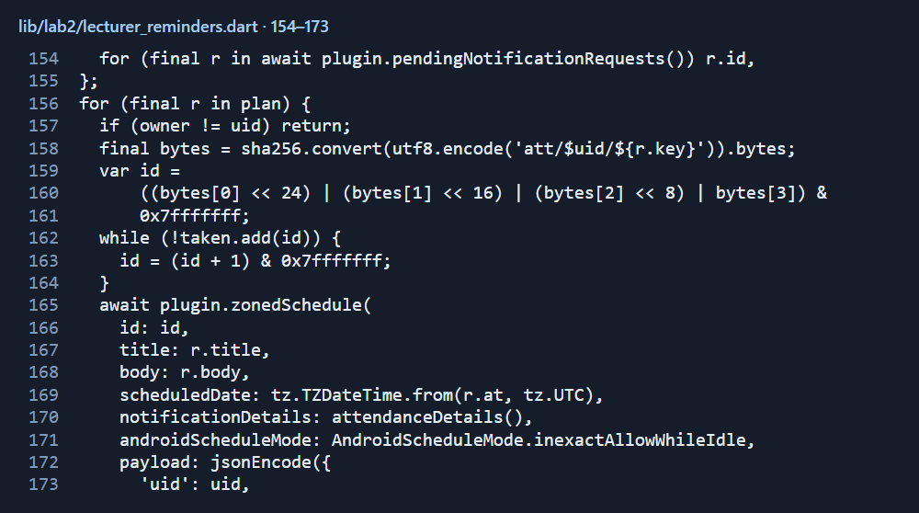
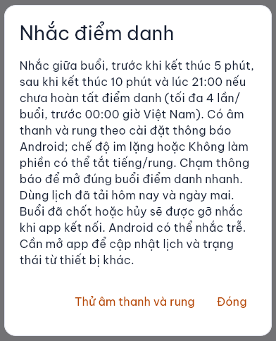
TECH 12 / PROJECT FLOW / MINH CHỨNG
Nhắc điểm danh trên điện thoại
Mobile giảng viên
Lịch nhắc trong mã nguồn
Mobile · nhắc điểm danh
Widget test Mobile · màn thử âm thanh và rung
FAP Attendance / PRM393 Lab 3 43 / 64
Notes:
Minh chứng nội bộ FAP Attendance. Widget test Mobile · màn thử âm thanh và rung Nguồn ảnh Lịch nhắc trong mã nguồn (s44-9.png) · Mobile · nhắc điểm danh (s44-10.png).

Slide 44
TECH 12 / IMPLEMENTATION EVIDENCE
Local Notifications
Mobile giảng viên
Source Code
Runtime Evidence
lib/lab2/lecturer_reminders.dart · 154–173
Widget test Mobile · màn nhắc điểm danh
Widget test Mobile mở màn thử âm thanh và rung. Việc rung cần kiểm trên thiết bị thật.
FAP Attendance / PRM393 Lab 3 44 / 64

Slide 45
TECH 13 / GIỚI THIỆU CÔNG NGHỆ
Thông báo nhóm trên điện thoại
Mobile, Desktop và Student Web
Công nghệ này là gì?
Khi tin nhắn nhóm đã lưu, Cloud Functions gửi thông báo FCM đến thiết bị đã đăng ký của người nhận phù hợp.
Vì sao dự án dùng?
Giảng viên dùng Mobile có thể nhận thông báo tin nhắn nhóm trên điện thoại.
FAP Attendance / PRM393 Lab 3 45 / 64

Slide 46
TECH 13 / PROJECT FLOW / MINH CHỨNG
Thông báo tin nhắn nhóm trên điện thoại
Firebase Cloud Messaging · Android giảng viên
Tin nhắn trong hội thoại nhóm
Android · thông báo FCM thử
Student Web chạy với Firestore Emulator · Android ghi nhận một thông báo FCM thử riêng
FAP Attendance / PRM393 Lab 3 46 / 64
Notes:
Minh chứng nội bộ FAP Attendance. Student Web chạy với Firestore Emulator · Android ghi nhận một thông báo FCM thử riêng Nguồn ảnh Tin nhắn trong hội thoại nhóm (firebase-web-chat.png) · Android · thông báo FCM thử (s17-10.png).

Slide 47
TECH 13 / IMPLEMENTATION EVIDENCE
Thông báo FCM trên Android
Firebase Cloud Messaging · Android giảng viên
Mobile · Firebase Messaging listener
Android · thông báo thử đã nhận
Mã nhận thông báo trong ứng dụng · ảnh thiết bị từ ca gửi thử
FAP Attendance / PRM393 Lab 3 47 / 64
Notes:
Minh chứng nội bộ FAP Attendance. Mã nhận thông báo trong ứng dụng · ảnh thiết bị từ ca gửi thử Nguồn ảnh Mobile · Firebase Messaging listener (s17-9.png) · Android · thông báo thử đã nhận (s17-10.png).

Slide 48
TECH 14 / GIỚI THIỆU CÔNG NGHỆ
Optical Character Recognition
Mobile và Desktop giảng viên
Công nghệ này là gì?
OCR đọc chữ trong ảnh. Mobile dùng Google ML Kit, Desktop dùng Windows OCR.
Vì sao dự án dùng?
Giảng viên có thể nhập lịch từ ảnh chụp và kiểm tra lại môn, lớp, slot, phòng trước khi lưu.
FAP Attendance / PRM393 Lab 3 48 / 64

Slide 49
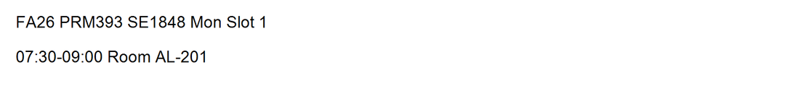
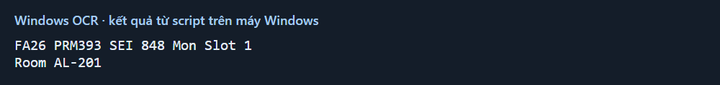
TECH 14 / PROJECT FLOW / MINH CHỨNG
Đọc ảnh thời khóa biểu bằng OCR
Mobile và Desktop giảng viên
Ảnh thời khóa biểu đầu vào
Văn bản nhận diện trên Windows
Windows OCR · kết quả chạy với ảnh mẫu trong repo Desktop
FAP Attendance / PRM393 Lab 3 49 / 64
Notes:
Minh chứng nội bộ FAP Attendance. Windows OCR · kết quả chạy với ảnh mẫu trong repo Desktop Nguồn ảnh Ảnh thời khóa biểu đầu vào (s51-6.png) · Văn bản nhận diện trên Windows (s51-8.png).

Slide 50
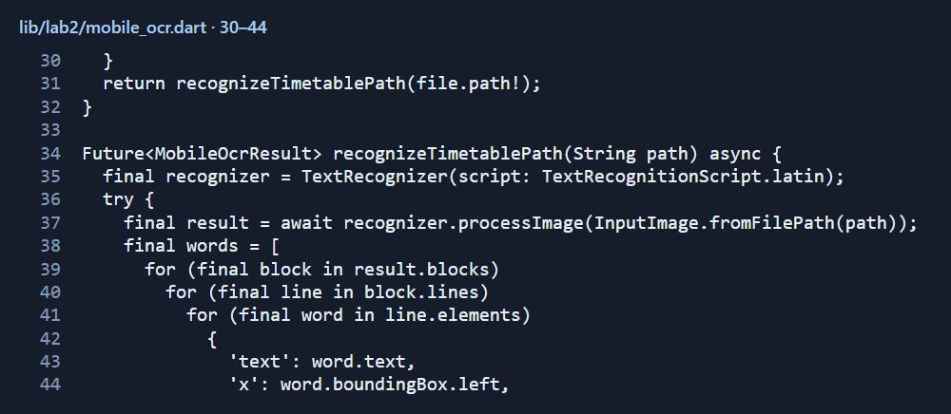
TECH 14 / IMPLEMENTATION EVIDENCE
Optical Character Recognition
Mobile và Desktop giảng viên
Source Code
Runtime Evidence
lib/lab2/mobile_ocr.dart · 30–44
Windows OCR · văn bản nhận diện
Windows OCR chạy thật với ảnh fixture PRM393. Ca kiểm này không xác nhận lại ML Kit trên Android.
FAP Attendance / PRM393 Lab 3 50 / 64

Slide 51
TECH 14 / RUNTIME DETAIL
Optical Character Recognition
Ảnh đầu vào và chữ nhận diện trên Windows
Ảnh lịch thử từ repo Desktop
Kết quả nhận diện trên Windows
Đọc được môn PRM393, slot và phòng. Mã lớp có thể bị đọc sai, nên giảng viên cần soát lại.
FAP Attendance / PRM393 Lab 3 51 / 64

Slide 52
TECH 15 / GIỚI THIỆU CÔNG NGHỆ
GitHub Actions
Desktop giảng viên
Công nghệ này là gì?
GitHub Actions chạy quy trình tự động khi có push hoặc pull request.
Vì sao dự án dùng?
Các bước phân tích, kiểm thử và build Windows có thể chạy lại với cùng cấu hình.
FAP Attendance / PRM393 Lab 3 52 / 64

Slide 53
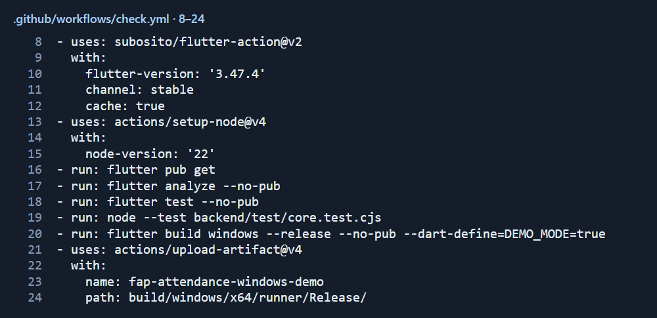
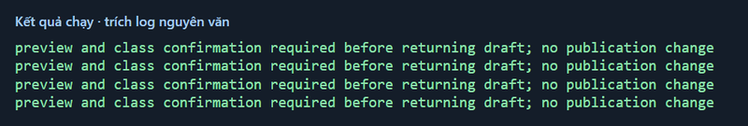
TECH 15 / PROJECT FLOW / MINH CHỨNG
Workflow kiểm thử Desktop
Desktop giảng viên
GitHub Actions trong repo
Kết quả chạy kiểm thử Desktop
Cấu hình workflow và kết quả chạy bộ kiểm thử Desktop cục bộ
FAP Attendance / PRM393 Lab 3 53 / 64
Notes:
Minh chứng nội bộ FAP Attendance. Cấu hình workflow và kết quả chạy bộ kiểm thử Desktop cục bộ Nguồn ảnh GitHub Actions trong repo (s54-9.png) · Kết quả chạy kiểm thử Desktop (s54-10.png).

Slide 54
TECH 15 / IMPLEMENTATION EVIDENCE
GitHub Actions
Desktop giảng viên
Source Code
Runtime Evidence
.github/workflows/check.yml · 8–24
Terminal · kiểm thử Desktop
Lượt test Desktop chạy local. Ảnh log này chưa xác minh một job trên GitHub Actions.
FAP Attendance / PRM393 Lab 3 54 / 64

Slide 55
TECH 16 / GIỚI THIỆU CÔNG NGHỆ
Vite & Firebase Hosting
Student Web
Công nghệ này là gì?
Vite đóng gói React thành tệp tĩnh. Firebase Hosting phục vụ bản build cho trình duyệt.
Vì sao dự án dùng?
Sinh viên mở Student Web qua Firebase Hosting. Trang gọi Cloud Functions sau khi đăng nhập.
FAP Attendance / PRM393 Lab 3 55 / 64

Slide 56
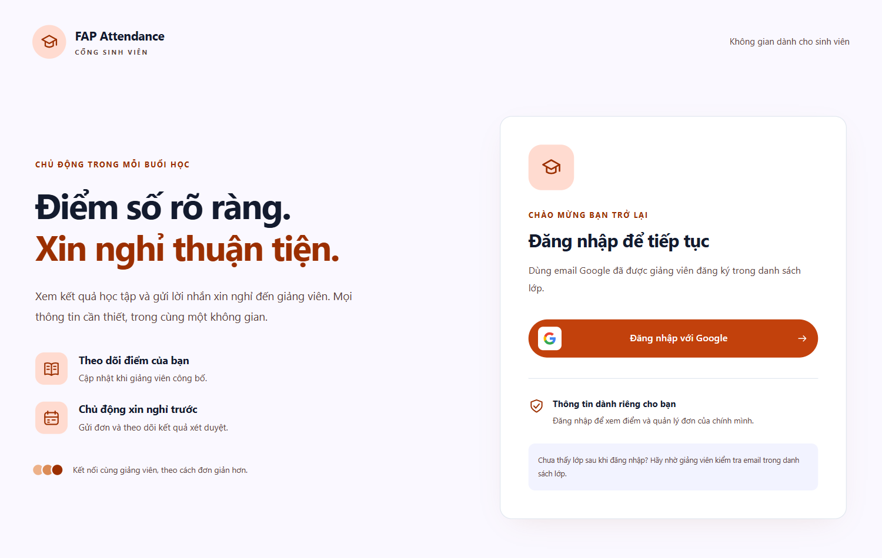
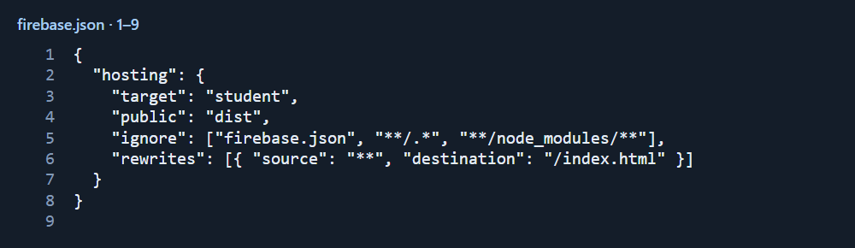
TECH 16 / PROJECT FLOW / MINH CHỨNG
Student Web trên Firebase Hosting
Student Web
Target và rewrite trong firebase.json
Trang đăng nhập Student Web
Ảnh chụp trực tiếp bản đang phục vụ tại fap-sinhvien.web.app
FAP Attendance / PRM393 Lab 3 56 / 64
Notes:
Minh chứng nội bộ FAP Attendance. Ảnh chụp trực tiếp bản đang phục vụ tại fap-sinhvien.web.app Nguồn ảnh Target và rewrite trong firebase.json (s57-9.png) · Trang đăng nhập Student Web (firebase-live-student.png).

Slide 57
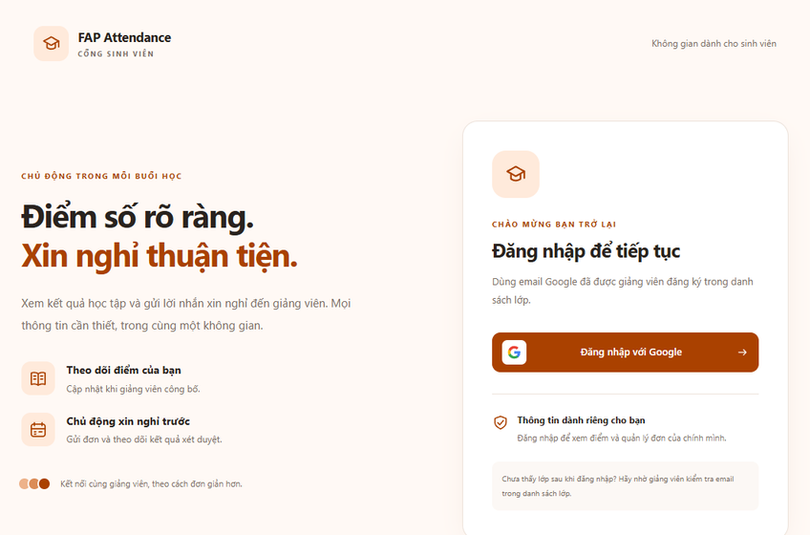
TECH 16 / IMPLEMENTATION EVIDENCE
Vite & Firebase Hosting
Student Web
Source Code
Runtime Evidence
firebase.json · 1–9
Chromium · bản build local
Ảnh ghi lại bản build local. Slide 56 chụp trực tiếp bản Student Web trên Firebase Hosting.
FAP Attendance / PRM393 Lab 3 57 / 64

Slide 58
TECH 17 / GIỚI THIỆU CÔNG NGHỆ
FE/PE Forecast
Mobile, Desktop và Student Web
Công nghệ này là gì?
Công thức tổng điểm có trọng số cho biết điểm thi cần đạt trên thang 10.
Vì sao dự án dùng?
Người dùng có thể thử kịch bản điểm theo đề cương mà không sửa bảng điểm chính thức.
FAP Attendance / PRM393 Lab 3 58 / 64

Slide 59
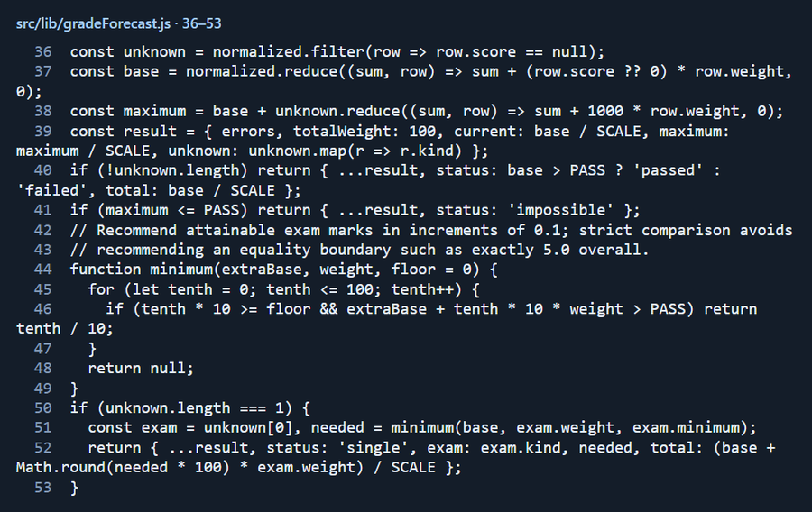
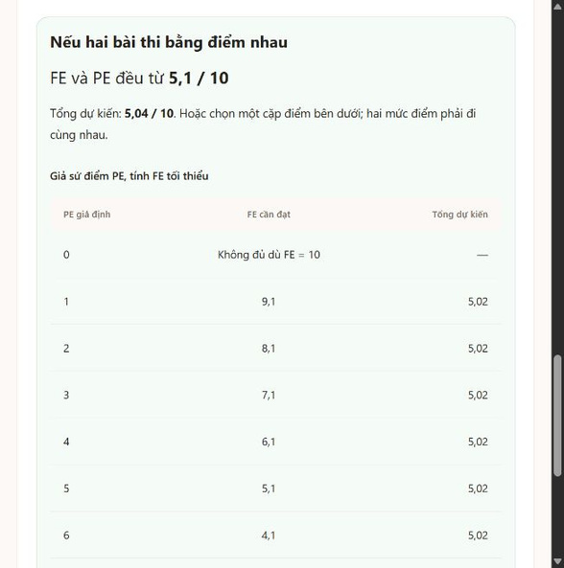
TECH 17 / PROJECT FLOW / MINH CHỨNG
Tính điểm FE/PE theo đề cương
Mobile, Desktop và Student Web
Hàm tính trong mã nguồn
Kết quả trên Student Web
Student Web chạy cục bộ với dữ liệu mẫu
FAP Attendance / PRM393 Lab 3 59 / 64
Notes:
Minh chứng nội bộ FAP Attendance. Student Web chạy cục bộ với dữ liệu mẫu Nguồn ảnh Hàm tính trong mã nguồn (s60-9.png) · Kết quả trên Student Web (s60-10.jpeg).

Slide 60
TECH 17 / IMPLEMENTATION EVIDENCE
FE/PE Forecast
Mobile, Desktop và Student Web
Source Code
Runtime Evidence
src/lib/gradeForecast.js · 36–53
Student Web · FE/PE mẫu
Ảnh demo local dùng dữ liệu mẫu. Bộ test Web hiện tại kiểm ngưỡng đề cương và kịch bản FE/PE.
FAP Attendance / PRM393 Lab 3 60 / 64

Slide 61
TECH 18 / GIỚI THIỆU CÔNG NGHỆ
ARTEMIS
Kiểm thử UI Android
Công nghệ này là gì?
ARTEMIS chạy kịch bản mô tả trên thiết bị Android, ghi lại thao tác và quan sát.
Vì sao dự án dùng?
Nhóm dùng ảnh, UI tree và trace để kiểm lại các bước trên bản demo.
FAP Attendance / PRM393 Lab 3 61 / 64

Slide 62
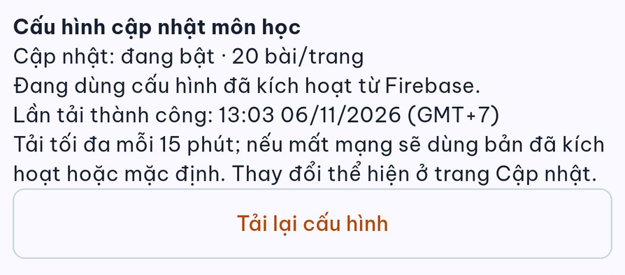
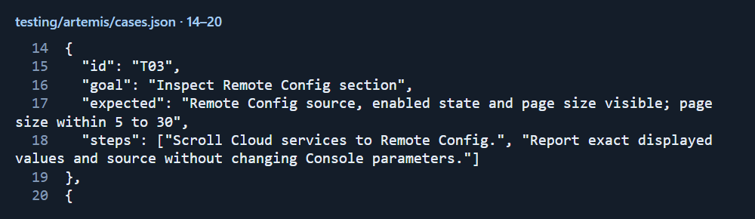
TECH 18 / PROJECT FLOW / MINH CHỨNG
ARTEMIS kiểm tra Remote Config
Kiểm thử UI Android
Kịch bản ARTEMIS trong repo
Giá trị trên thiết bị Android
Ca T03 ngày 06/11 · ảnh kết quả ghi trực tiếp trên Android
FAP Attendance / PRM393 Lab 3 62 / 64
Notes:
Minh chứng nội bộ FAP Attendance. Ca T03 ngày 06/11 · ảnh kết quả ghi trực tiếp trên Android Nguồn ảnh Kịch bản ARTEMIS trong repo (s63-9.png) · Giá trị trên thiết bị Android (s63-10.png).

Slide 63
TECH 18 / IMPLEMENTATION EVIDENCE
ARTEMIS
Kiểm thử UI Android
Source Code
Runtime Evidence
testing/artemis/cases.json · 14–20
Android · vùng kết quả ca T03
Ảnh assertion T03, bộ 06/11. Có 30 lượt UI đã duyệt trên bản đó.
FAP Attendance / PRM393 Lab 3 63 / 64

Slide 64
WRAP-UP
Demo Checklist
FAP Attendance Lab 3
01
Ba nền tảng
Nhập Excel trên Desktop, công bố điểm và mở Student Web để xem kết quả.
02
Thông báo trên điện thoại
Gửi thông báo FCM thử và kiểm tra thông báo nhận được trên Android.
03
Minh chứng kiểm thử
Chọn nhóm trên Student Web, tải tệp trong hội thoại và xem trạng thái Firestore.
FAP Attendance / PRM393 Lab 3 64 / 64

